Slide 1
מערכת הנשימה בכלב
קריסטינה שורץ
קריית החינוך למדעים, רחובות

Slide 2
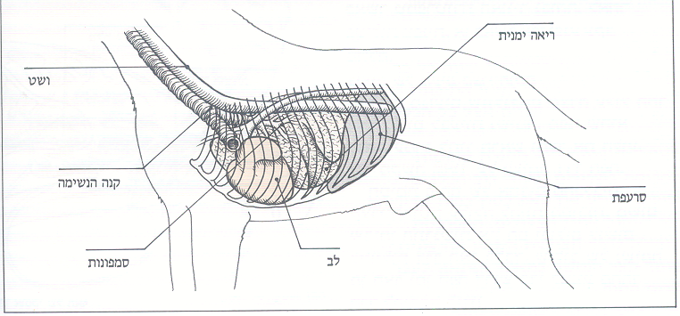
מבנה מערכת הנשימה

Slide 3
"נשימה"
=
חילוף גזים
סביבה חיצונית
סביבה חיצונית
אויר עשיר בפד"ח
אויר עשיר בחמצן
ריאות
ריאות
אויר עשיר בפד"ח
אויר עשיר בחמצן
גוף בע"ח

Slide 4
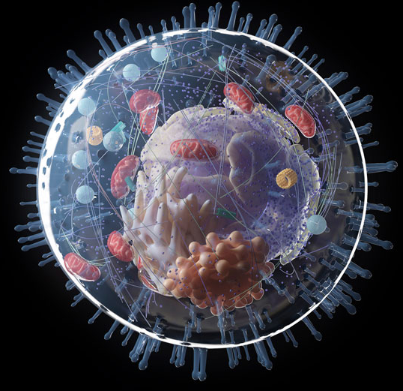
"נשימה תאית"
=
הפקת אנרגיה בתאים
שריפת חומרי מזון עם חמצן בתוך התא על מנת להפיק אנרגיה לתפקוד התא.
פחמן דו חמצני
חמצן
אנרגיה
רכיבי מזון
מים

Slide 5
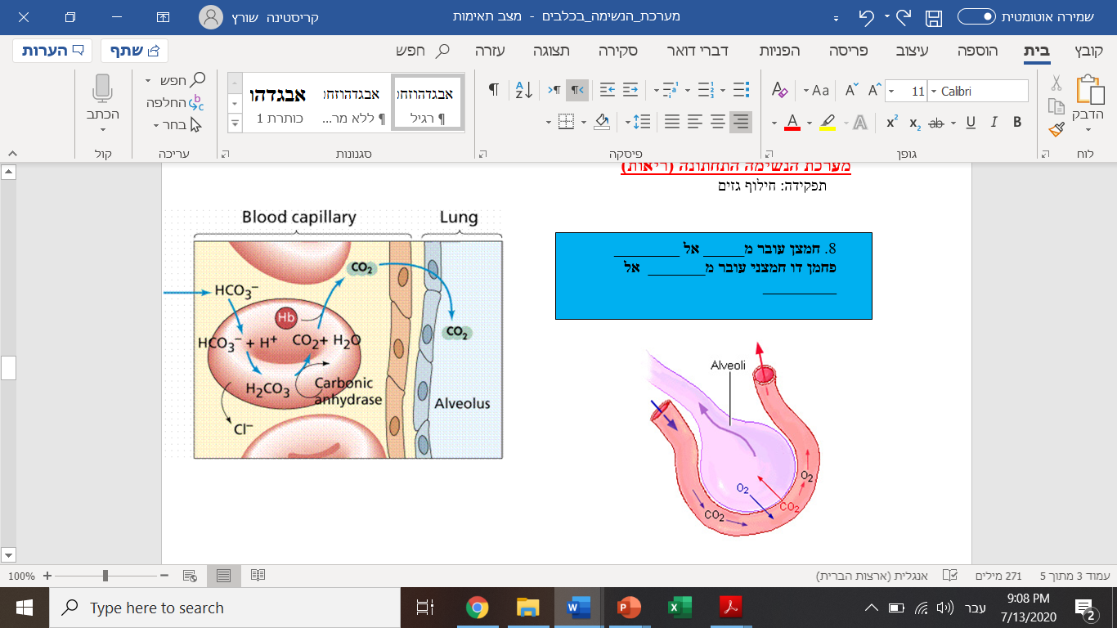
שלושה סוגי נשימה
נשימה חיצונית – חילוף גזים בין הדם לאוויר בריאות.
נשימה פנימית – חילוף גזים בין הדם לתאי הגוף.
נשימה תאית – תהליכי חמצון
של גלוקוז בתאים היוצרים
אנרגיה.

Slide 6
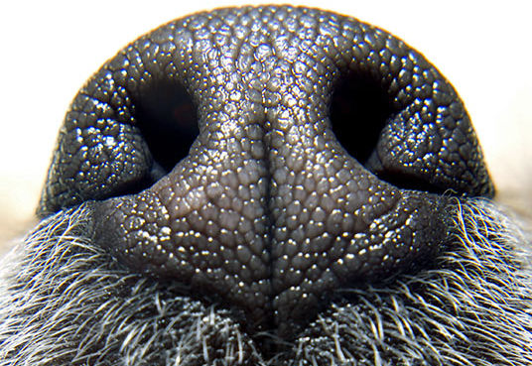
מרכיבים
אף
ממזג ומסנן את האוויר:
מחדיר באוויר לחות ומחמם.
מסנן בפני חיידקים וחלקיקים מזהמים שונים.

Slide 7
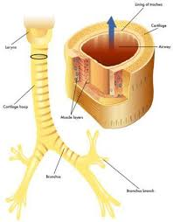
מרכיבים
קנה נשימה
בלוע ישנם שני פתחים:
ושט (צינור המוביל מזון ומים לקיבה)
קנה נשימה.
קנה נשימה נסגר כאשר מזון עובר בוושט.
בקנה מצויים תאים בעלי ריסים, הנעים בתנועה גלית כלפי מעלה ודוחפים שאריות של ריר עמוס מזהמים שהגיעו מן האף לכיוון הפה ומשם לוושט.

Slide 8
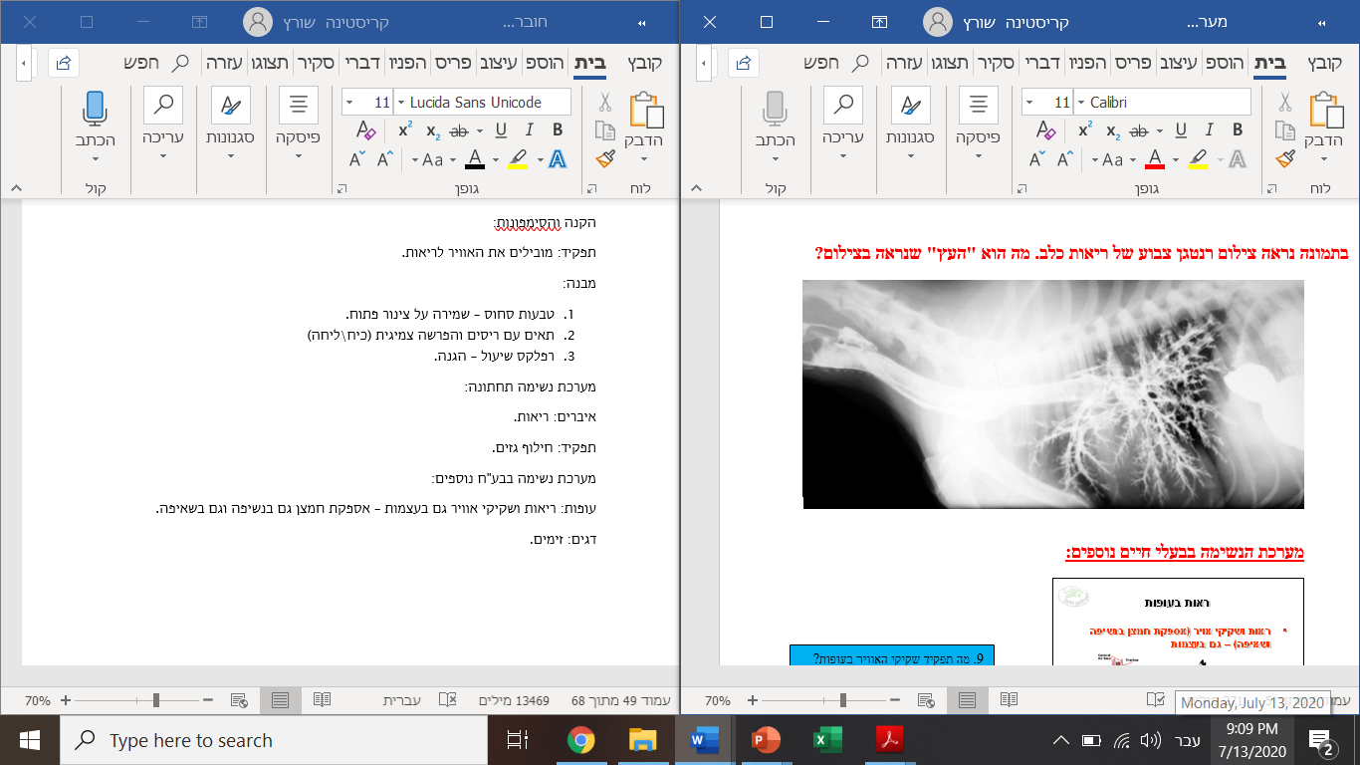
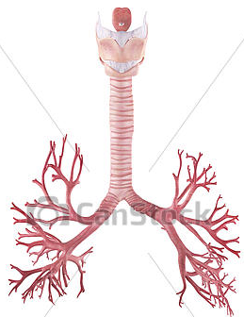
מרכיבים
סימפונות
קנה הנשימה מסתעף לשני צינורות - סימפונות (ברונכים).

Slide 9
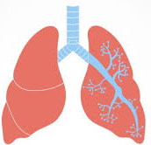
מרכיבים
ריאות
כל סימפון מסתעף בקצה לצינורות הממשיכים להסתעף עוד ועוד לסימפונות ההולכות וקטנות.

Slide 10
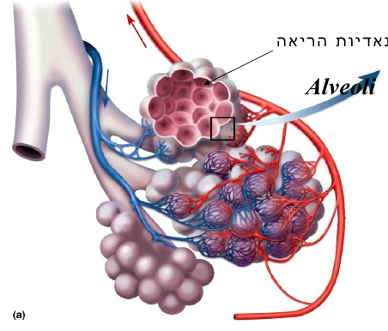
מרכיבים
נאדיות
התרחבויות דמויות זקיקים קטנטנים וכדוריים. כל אחת מהן מלופפת בנימי דם. החמצן עובר דרך שכבות הנאדיות אל נימי הדם וכך נכנס לנוזל הדם.
פחמן דו חמצני המגיע מתאי הגוף דרך נוזל הדם עובר מנימי הדם לנאדיות ויוצר החוצה מן הגוף.

Slide 11
מכניזם נשימה
שאיפה:
נשיפה:
האויר מבחוץ נכנס פנימה לריאות
לחץ האויר בריאות קטן
התרחבות הריאות
התרחבות בית החזה
האויר מן הריאות יוצא החוצה
לחץ האוויר בריאות גדל
נפח הריאות מצטמצם
נפח בית החזה מצטמצם

Slide 12
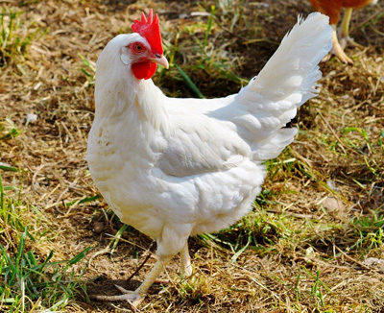
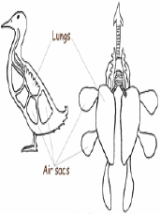
מערכת נשימה בעופות
קצב חילוף החומרים של עופות הוא גבוה במיוחד – טמפ' גוף גבוהה יחסית.
לעופות לב גדול – נפח פעימה גבוה – אספקת דם וחמצן גדולים – נחוץ לצורך תעופה.
ריאות קטנות וכיסי אויר המפוזרים בגוף.
כיסי האוויר מסייעים לציפורים לנשום ביעילות גבוהה – מסייעים בניצול רב יותר של חמצן.

Slide 13
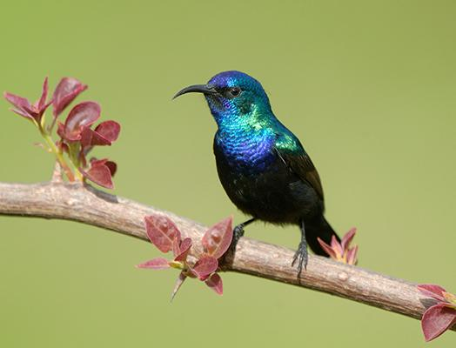
מערכת נשימה בעופות
תהליך הנשימה:
מערכת נשימה חד כיוונית.
שאיפה – האוויר נכנס לריאות ולכיסי האוויר האחוריים.
נשיפה – האוויר יוצא מהכיסים האחוריים ועובר אל הריאות.
יש אספקת חמצן טרייה לריאות גם בזמן שאיפה וגם בזמן נשיפה.

Slide 14
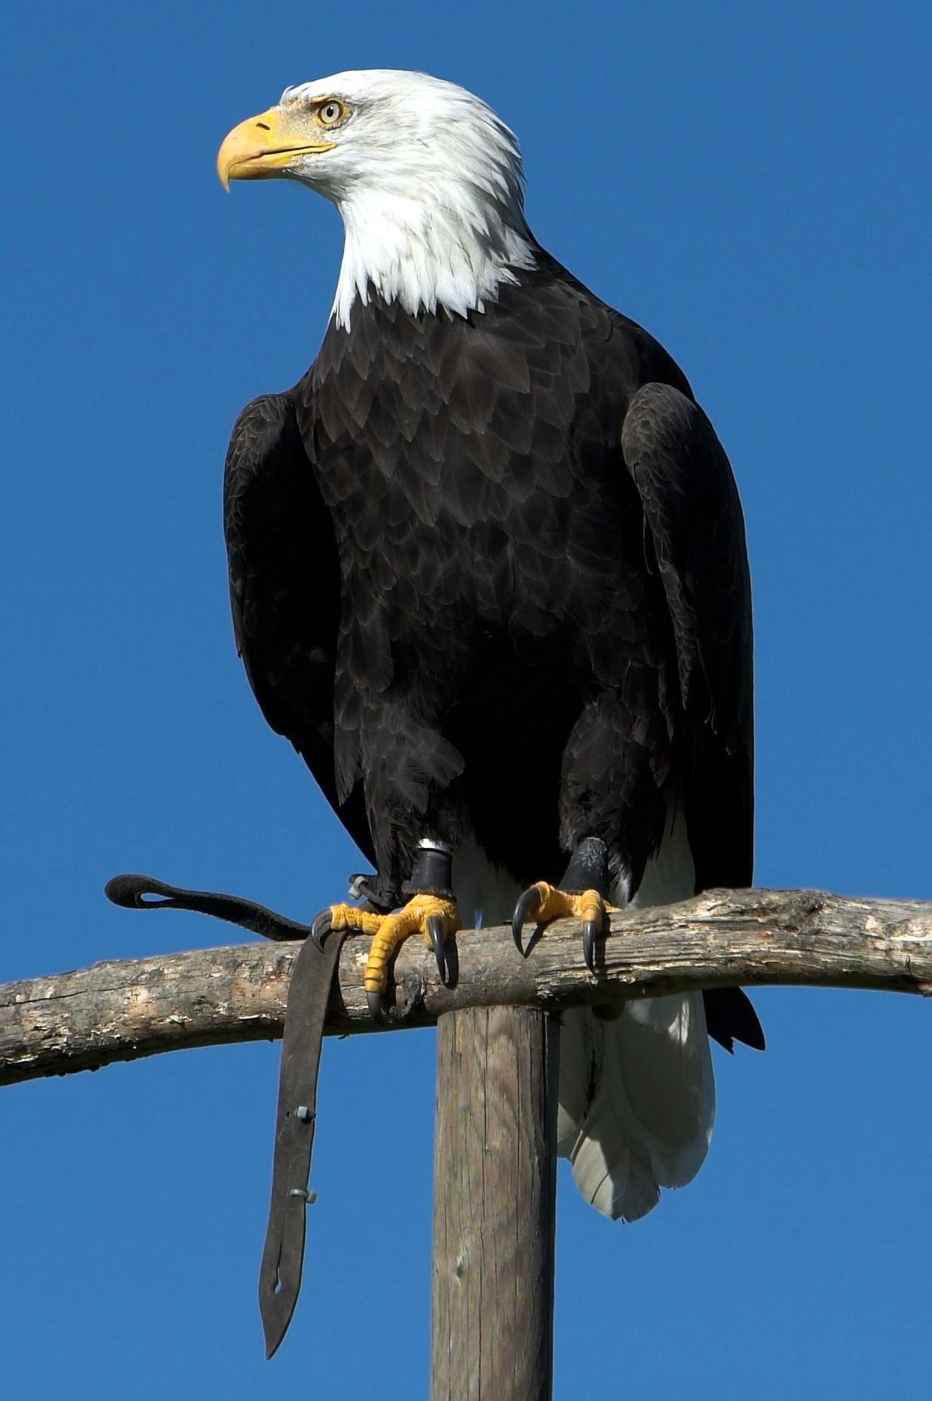
מערכת נשימה בעופות
וויסות טמפ' הגוף – הלחתה:
לעופות אין בלוטות זיעה ולכן שחרור החום נעשה ע"י הלחתה ובאמצעות הרעדה של החלק העליון של הגרון וקרקעית הפה.

Slide 15
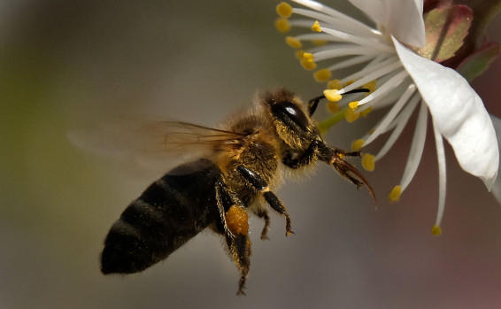
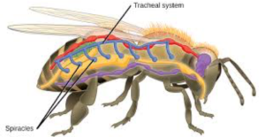
מערכת נשימה בדבורים
בנויה מרשת מסועפת של צינורות:
פיוניות: פתחי נשימה אשר ממוקמים בחזה ובבטן והם מובילים אויר לצינורות בשם טרכיאות.
טרכיאות: צינורות אשר מעבירים אוויר אל שקי האוויר. הן מסתעפות לצינורות דקים יותר שמגיעים לכל תאי הגוף.
החמצן עובר באמצעות
דיפוזיה אל התאים.
טרכיאות
טרכיאות
פיוניות
פיוניות

Slide 16
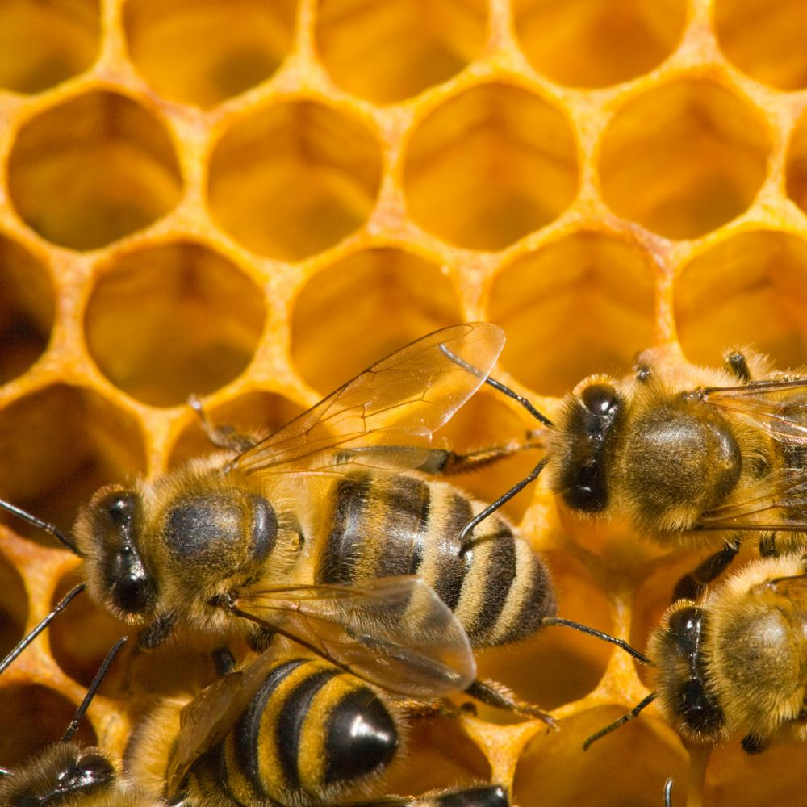
מערכת נשימה בדבורים
וויסות טמפ' הגוף אצל דבורים:
דבורה יכולה לווסת את טמפ' גופה באופן מוגבל.
בקור: מפעילה את שרירי החזה בקצב גבוה מבלי להניע את הכנפיים והרגליים.
בחום: רקיקה – אידוי טיפות מים מזווית הפה והזרמת הדם אל אזור מצונן בראשה.

Slide 17
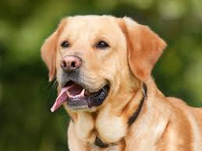
מצוקה נשימתית אצל כלבים
מרכז בקרת הנשימה
רמת פחמן דו חמצני משפיע על הסדרת הנשימה.
ריכוז פד"ח בדם עולה מעל סף מסוים
גירוי חזק במוח
פקודה לסרעפת ושרירי בית החזה להגביר נשימה
ריכוז פד"ח יורד מתחת לסף מסוים
גירוי חזק במוח
פקודה לסרעפת ושרירי בית החזה לעכב את הנשימה
בעת הלחתה הכלבים פולטים כמויות
גדולות של פד"ח.

Slide 18
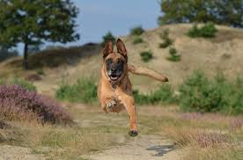
מצוקה נשימתית אצל כלבים
קצב נשימה
במנוחה – 22 נשימות בדקה.
קצב נשימה עולה בעקבות:
פעילות גופנית
טמפ' סביבה גבוהה
מצבי מחלה

Slide 19
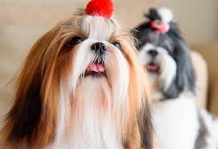
מצוקה נשימתית אצל כלבים
מחלות נשימתיות
שיעול - סימן לדלקת בדרכי הנשימה אצל הכלב.
שיעול רך וקצר - דלקת ריאות.
סיבות לשיעול: גירוי של אבק, נביחה ממושכת, חדירת גופים זרים, זיהום חיידקי הגורם לדלקת.
מחלות נשימתיות יכולות לפגוע בדרכי הנשימה כגון: לוע, גרון, קנה, סמפונות וריאות.
לגזעים עם אף קצר ופחוס ( פאג, בוקסר ) יש יותר בעיות נשימה.

Slide 20
מצוקה נשימתית אצל כלבים
אבחנה בין כלב עם נשימה תקינה לכלב עם מצוקה נשימתית
כלב עם נשימה תקינה | כלב במצוקה נשימתית
ערני. | ערנות נמוכה – טשטוש.
ראש וצוואר בתנוחה נורמלית. | ראש וצוואר מתוחים כדי לפתוח את דרכי האוויר.
עמידה נורמלית. | רגליים קדמיות פתוחות באזור המרפקים להרחבת בית החזה.
בטן ובית החזה נעים בקלות במהלך השאיפה. | בשאיפה הצלעות האחוריות נמשכות פנימה והבטן החוצה עם התכווצויות הסרעפת.
הנשימה פאסיבית – נורמלית. | בנשיפה הצלעות האחוריות נדחפות החוצה והבטן מתכווצת כדי לסייע בהקטנת בית החזה.

